Slide 1
تحليلٌ وحلُ أسئلة الفصل (26)
رواية الأمير الصغير
الصف التاسع
اللغة العربية
إعداد : أ. فارس جاد

Slide 2

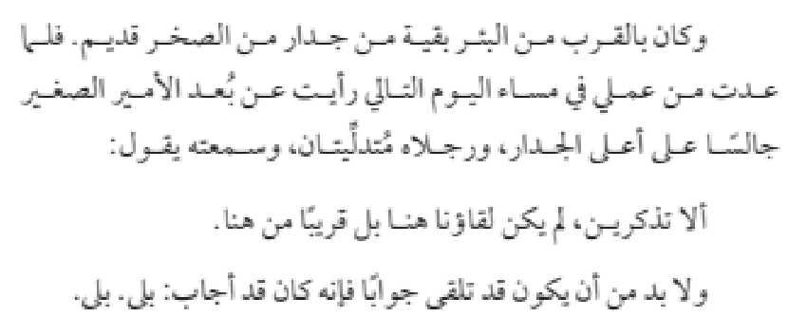
- الأمير الصغير: يمثل البراءة والعمق العاطفي، ويركز على الجمال الخفي في العلاقات والأشياء.- الراوي: يمثل البالغ الذي يتعلم من الأمير الصغير قيمة العلاقات العميقة والجمال الخفي في الحياة.- الحية: تمثل الموت والنهاية، لكنها أيضًا تظهر أهمية الحياة والعلاقات العميقة.
السادس و العشرون صـــ 151
وصول الراوي إلى البئر حيث وجد الأمير الصغير جالسًا على حائط صخري، يتحدث مع نفسه ويبدو أنه يتحدث مع الحية التي ستلدغه.
الليل، حيث يظهر النجوم في السماء.
الصحراء، حيث البئر والحائط الصخري.
الراوي يحاول منع الحية من لدغ الأمير الصغير، لكنه يفشل في ذلك. الأمير الصغير يموت بعد أن يخبر الراوي عن أهمية النجوم والزهرة التي أحبها. الراوي يفهم أن الأمير الصغير سيكون في النجوم وسيضحك معه عندما ينظر إلى السماء.

Slide 3

الراوي يجد الأمير الصغير جالسًا على حائط صخري، يتحدث مع نفسه ويبدو أنه يتحدث مع الحية التي ستلدغه. الراوي يحاول منع الحية من لدغ الأمير الصغير، لكنه يفشل في ذلك.
الأمير الصغير يموت بعد أن يخبر الراوي عن أهمية النجوم والزهرة التي أحبها.

Slide 4

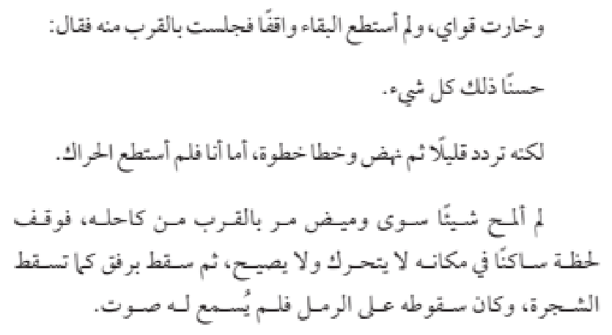
موت الأمير الصغير بعد أن يخبر الراوي عن أهمية النجوم والزهرة التي أحبها. الراوي يفهم أن الأمير الصغير سيكون في النجوم وسيضحك معه عندما ينظر إلى السماء.
تصرف الأمير الصغير يظهر نضجه العاطفي وعمق تفكيره، حيث يرى أهمية الحب والعلاقات العميقة في الحياة. الراوي، من جانبه، يظهر تعاطفه وتقديره للأمير الصغير ولفكرة الجمال الخفي في الحياة.
أو سلوك آخر ..

Slide 5

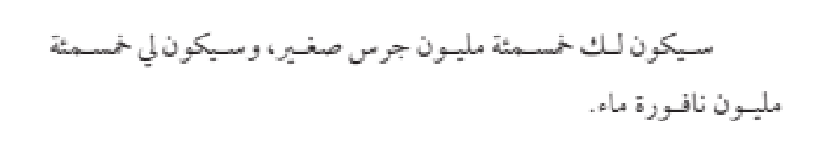
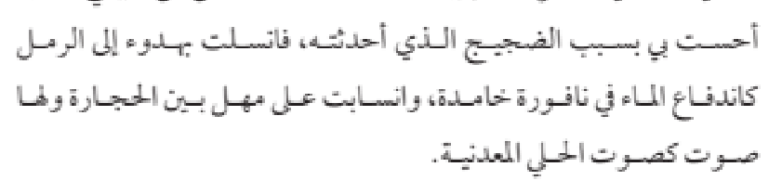
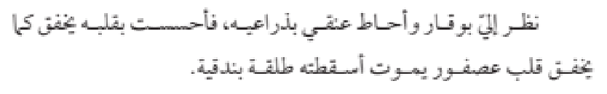

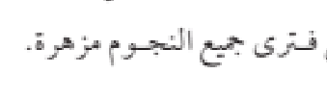
استخرج العدد والمعدود في الجمل التالية :
يوجد بهذا الفصل تشبيهات واستعارات غير الموجود أدناه :
اسم ممنوع من الصرف :
أضواء , عوارض على وزن أفعلاء , فواعل أو مفاعل

Slide 6
الرسالة المضمنة في هذا الفصل:
الرسالة الرئيسة تتعلق بأهمية الحب والعلاقات العميقة في الحياة. النص يشير إلى أن الموت لا يعني النهاية، بل يمكن أن يكون بداية جديدة للعلاقات والذكريات.

Slide 7


162
أن تتبع أثره وتنتظره هذه الليلة هناك، و أن يكون لديها سم جيد، وتكون متأكدة أنه لن يتعذب طويلا.
سينظر إلى النجوم، وستكون النجوم عنده آبارًا لها بكرات ركبها الصدأ تجود عليه بمائها فيشرب وسيكون للطيار خمسمائة مليون جرس صغير، وسيكون للأمير خمسمائة مليون نافورة ماء. (كان الأمير قبل ذلك قد أعطى الطيار مجموعة من الجلاجل الصغيرة المتقنة).

Slide 8
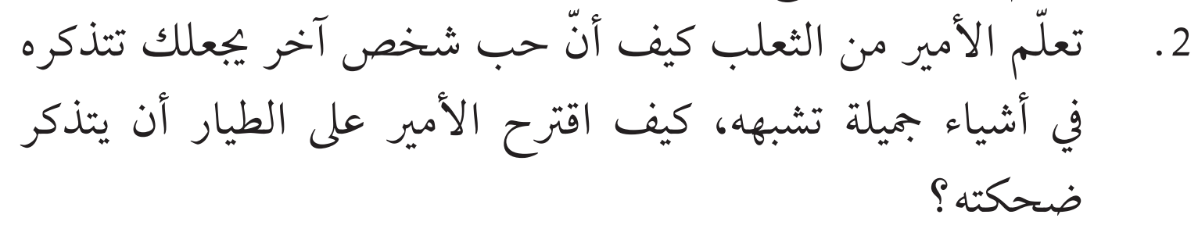
162
أن ينظر إلى النجوم في السماء ليلًا، فإنه سيكون في إحداها يضحك فيخيل إليه أن سائر النجوم تضحك.
من الناس من يسافر فتكون النجوم مرشدات له، ومن الناس من لا يرى في النجوم إلا أضواء قليلة، ومنهم من يكون عالما فتكون النجوم قضايا رياضية يحاول حلها، ومنهم من يحسبها ذهبًا كرجل الأعمال، وهذه النجوم على اختلافها تظل صامتة.

